Slide 1
МБОУ «Петропавловская СОШ им. Героя Советского Союза Жукова Д.А.»
Урок ИЗО
Тема: «Кляксография»
Тип урока: Урок открытия новых знаний
Автор: Хорланова Марина Николаевна
Учитель начальных классов

Slide 2
Цель: познакомить детей с нетрадиционной техникой рисования воздухом - кляксографией.
Задачи:
Образовательная: познакомить с понятием «кляксография».
Развивающая: развивать творческое воображение учащихся посредством дорисовывания пятна-кляксы до цыплёнка.
Воспитывающая: воспитывать аккуратность, эмоциональную отзывчивость.
Предметные УУД: освоить техники рисования, используя различные материалы и инструменты для передачи замысла в собственной художественной деятельности.
Регулятивные УУД: принимать и сохранять учебную задачу; планировать (в сотрудничестве с учителем и одноклассниками или самостоятельно) необходимые действия, операции, действовать по плану; контролировать процесс и результаты деятельности, вносить необходимые коррективы; адекватно оценивать свои достижения, осознавать возникающие трудности, искать их причины и пути преодоления.
Познавательные УУД: слушать, извлекая нужную информацию; понимать информацию, представленную в изобразительной форме; осуществлять для решения учебных задач операции анализа, сравнения, делать обобщения, выводы.
Коммуникативные УУД: вступать в учебный диалог с учителем, одноклассниками, участвовать в общей беседе, соблюдая правила речевого поведения; задавать вопросы, слушать и отвечать на вопросы других, формулировать собственные мысли, высказывать и обосновывать свою точку зрения; осуществлять совместную деятельность в парах и рабочих группах с учётом конкретных учебно-познавательных задач.
Личностные УУД: проявляет активную познавательную деятельность, умеет применять полученные знания в своей собственной художественно-творческой деятельности.
Методы обучения: - рассказ, объяснение, компьютерное обеспечение-презентация по теме, метод наглядности.
Оборудование: альбом, акварельные краски, кисти, коктельная трубочка, вода, салфетки, мультимедийное обеспечение.

Slide 3


Отдых наш кончается,
Работа начинается.
Усердно будем мы трудиться,
Чтобы чему-то научиться.

Slide 4

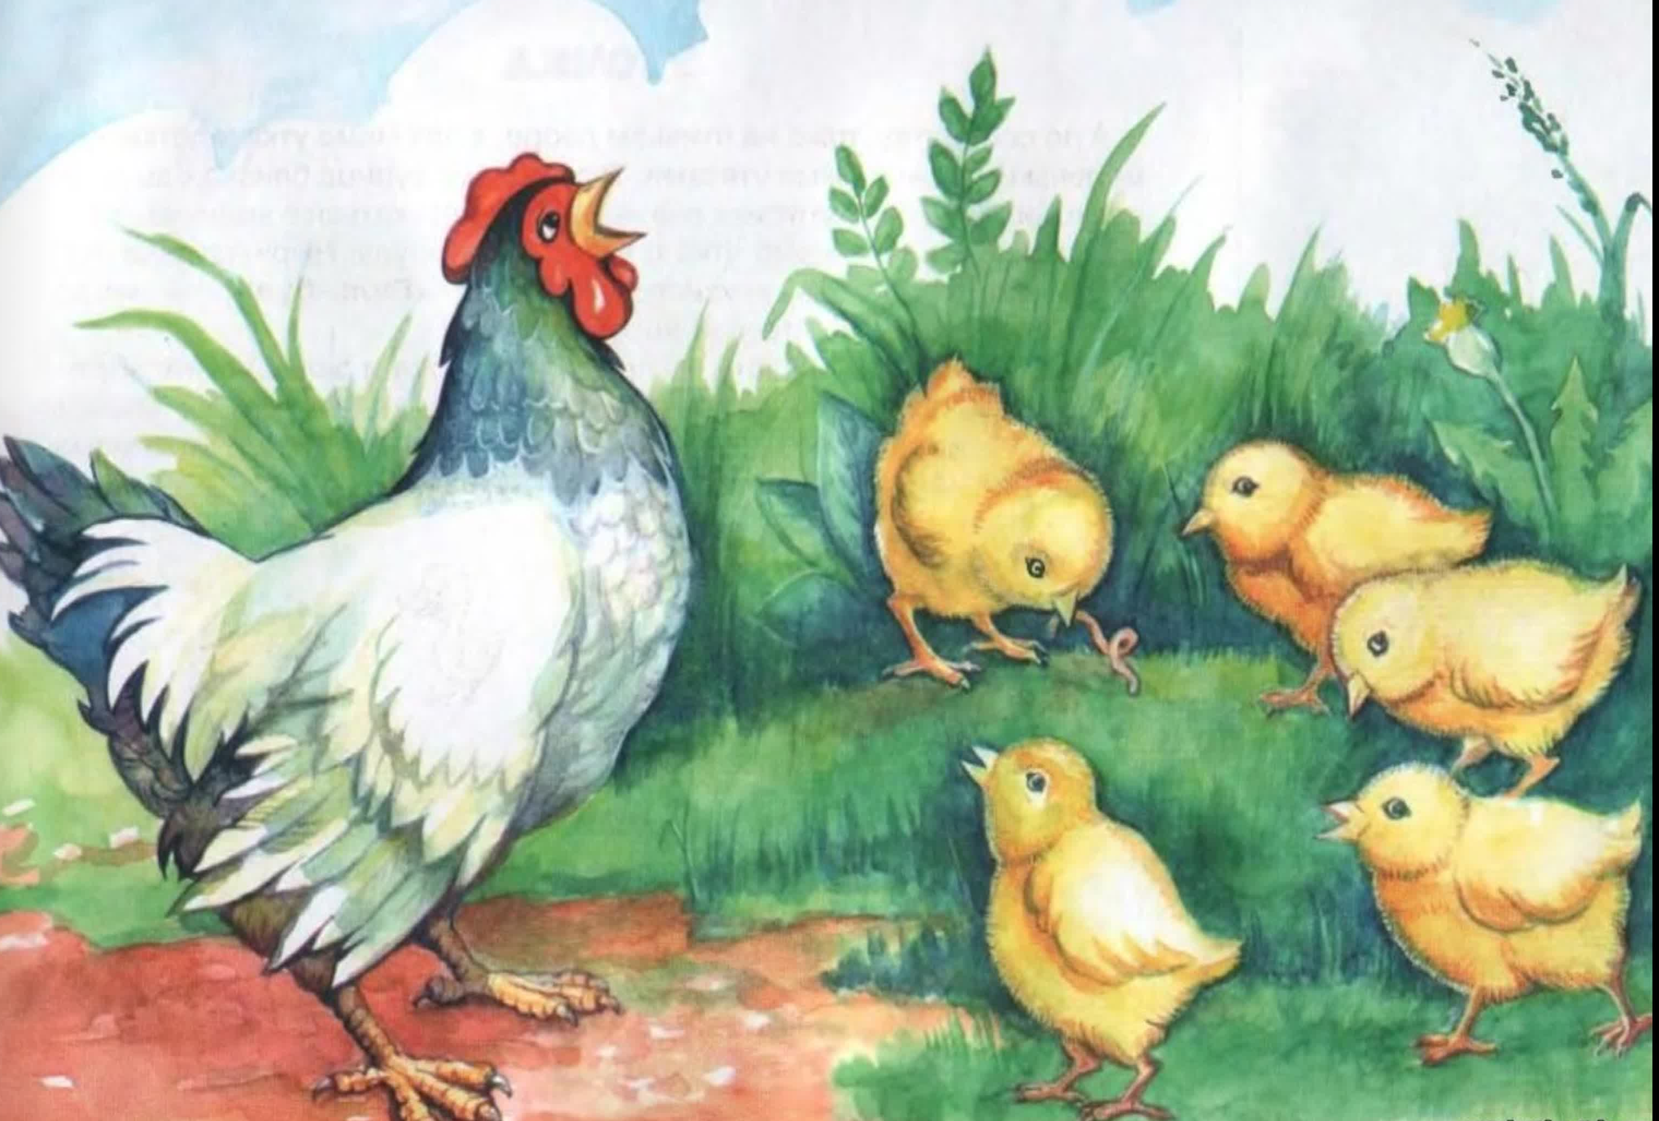

Slide 5
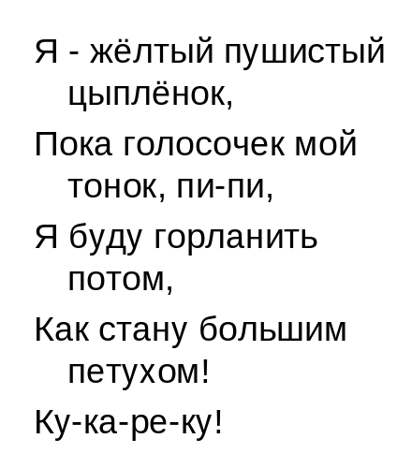
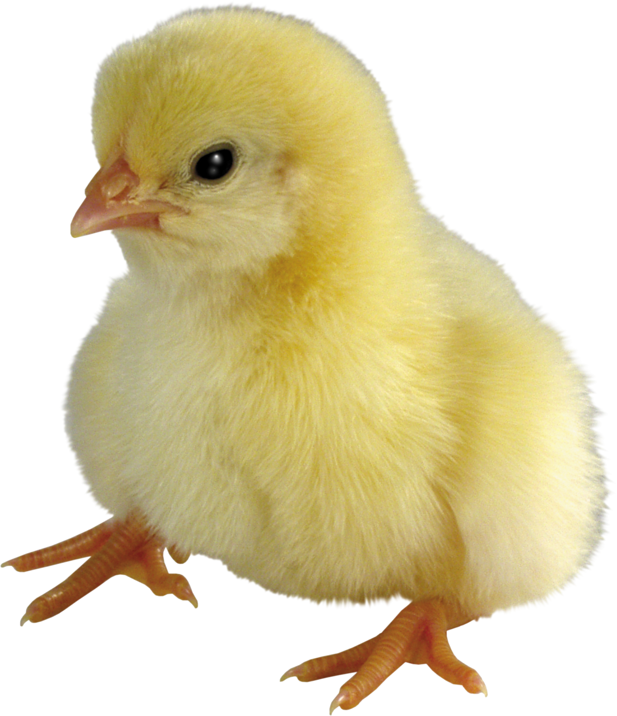
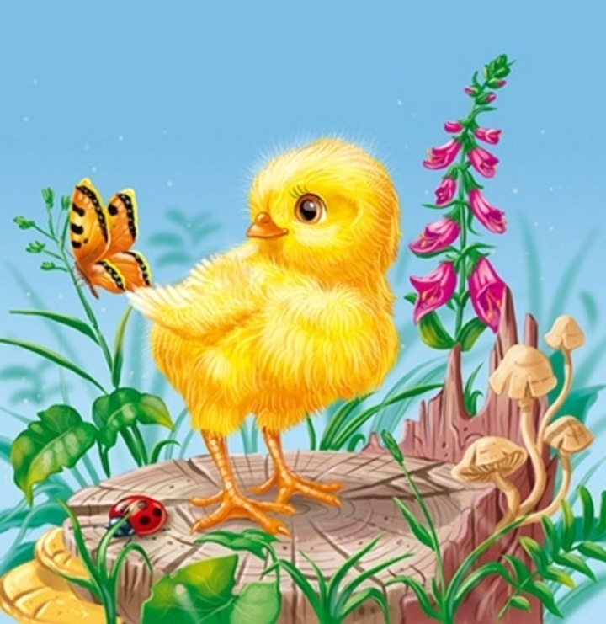

Slide 6
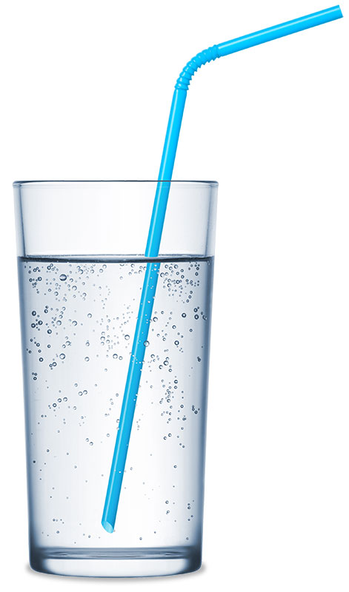

Slide 7



Slide 8
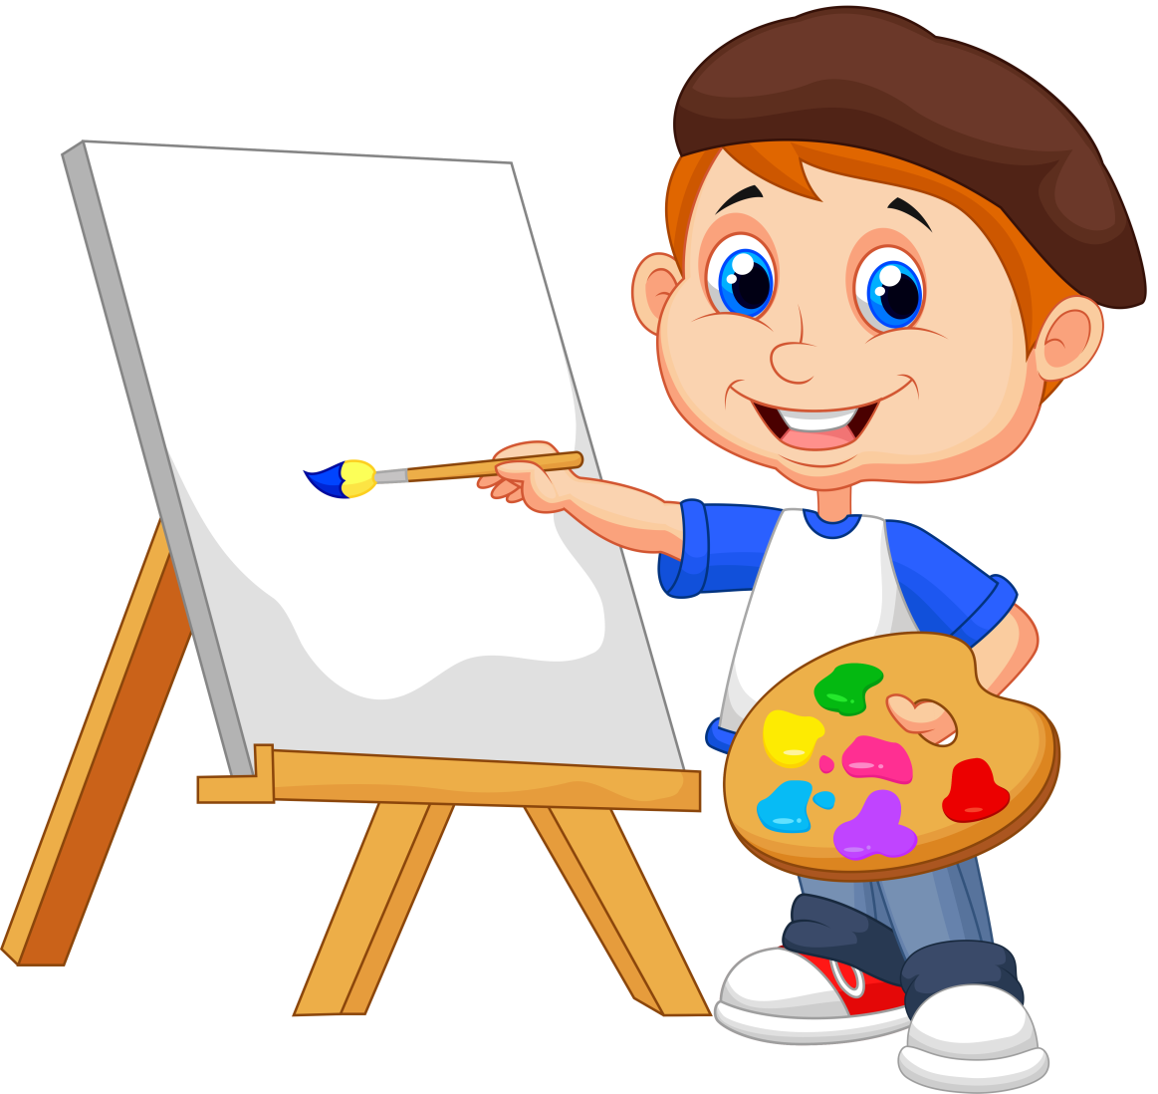

Изображать можно
пятном

Slide 9


Slide 10

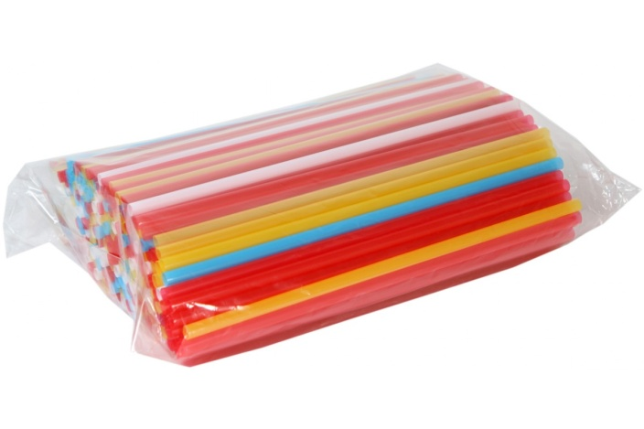
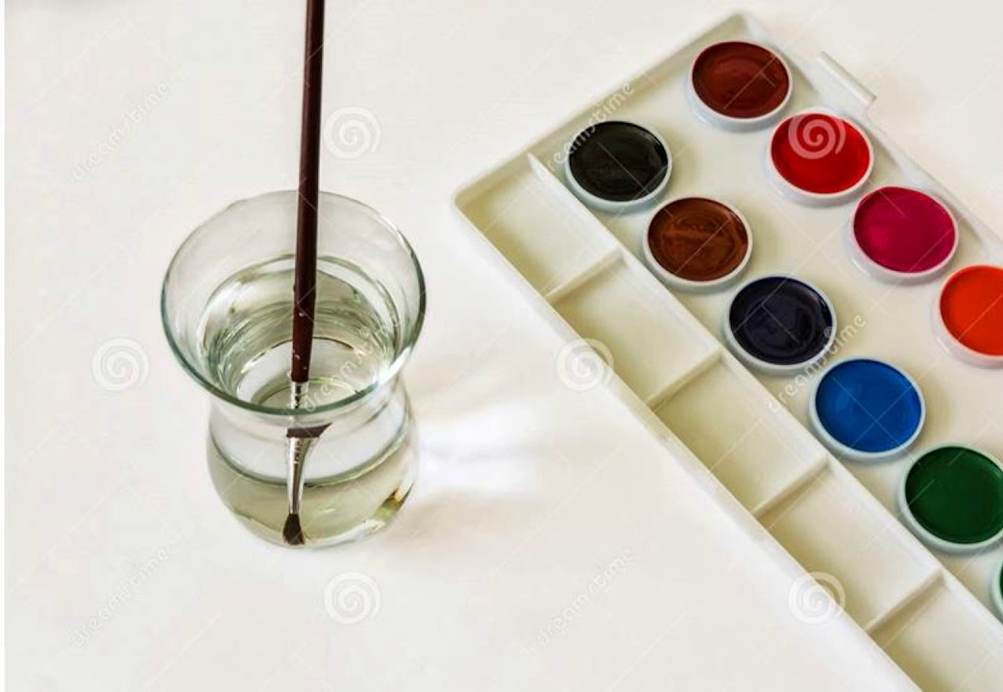
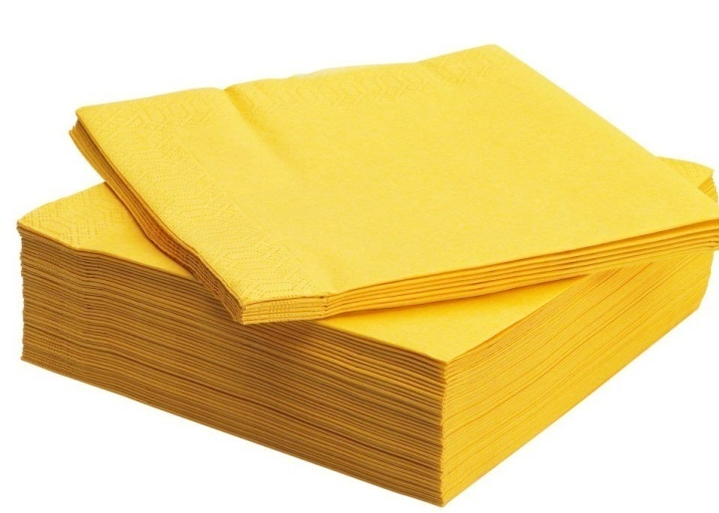

Slide 11



Slide 12
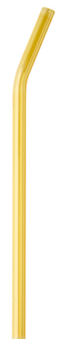


Slide 13
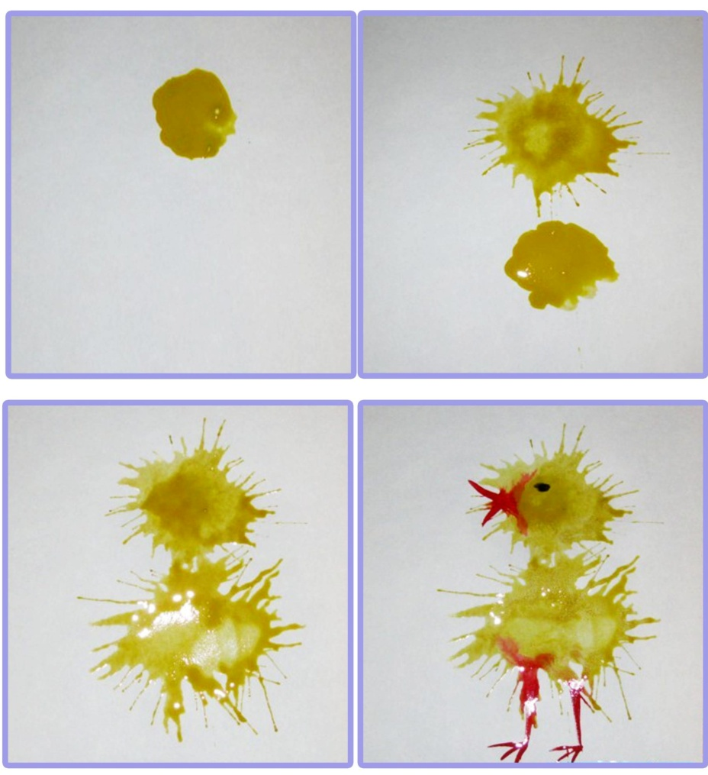
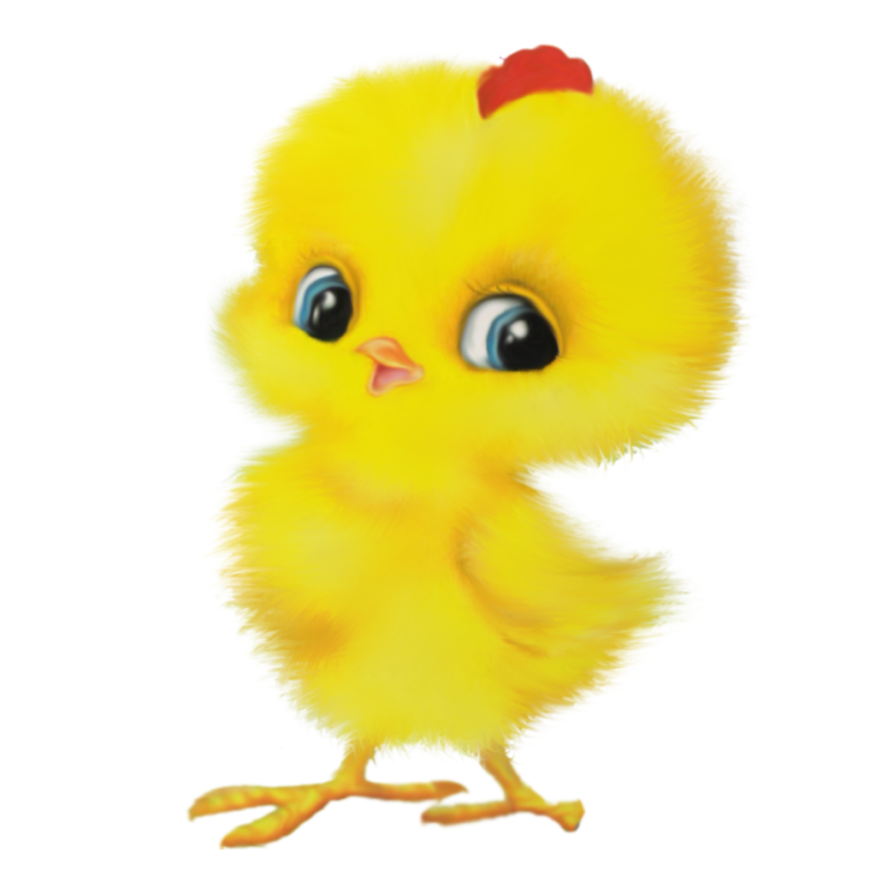

Slide 15
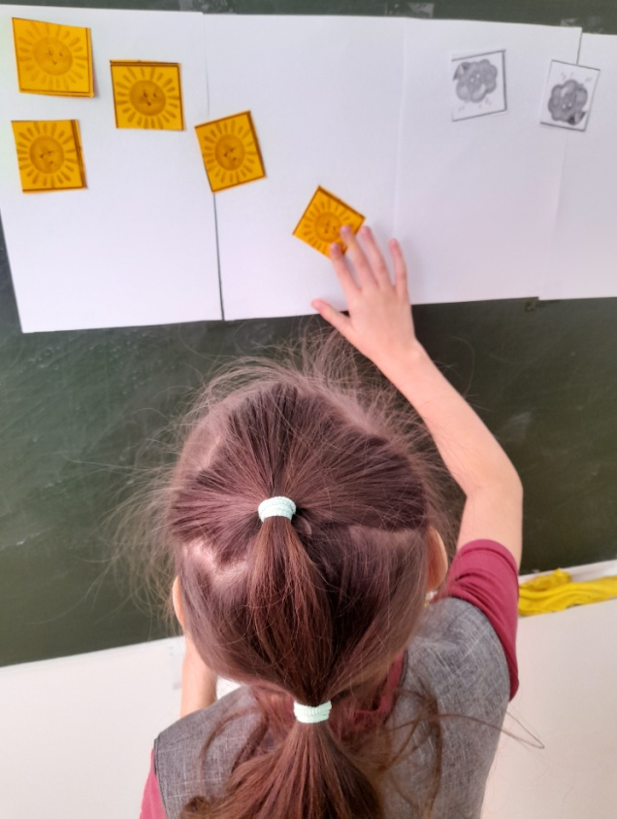
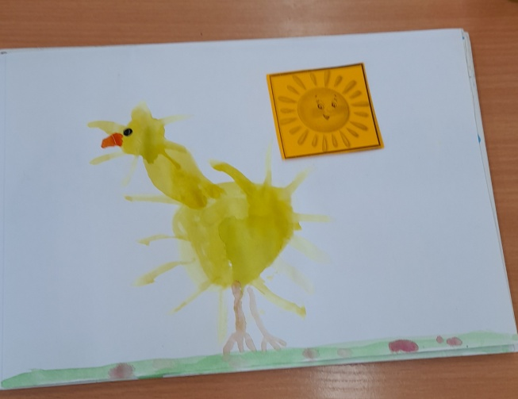
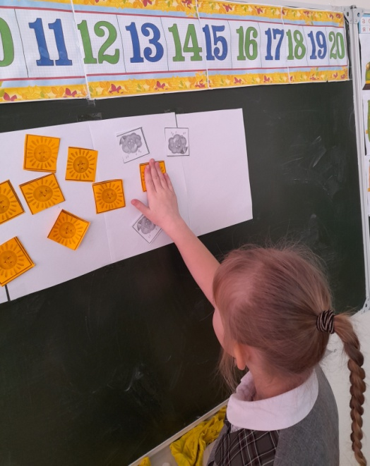
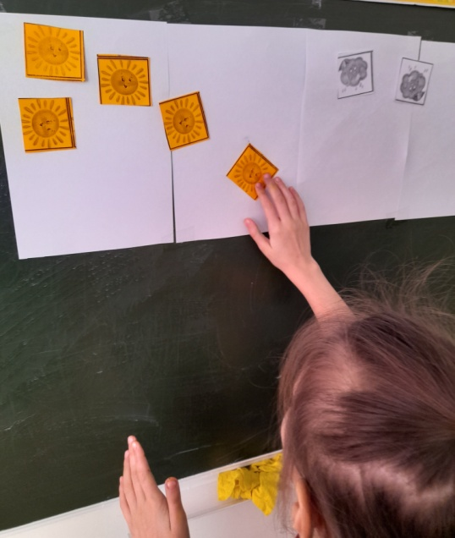
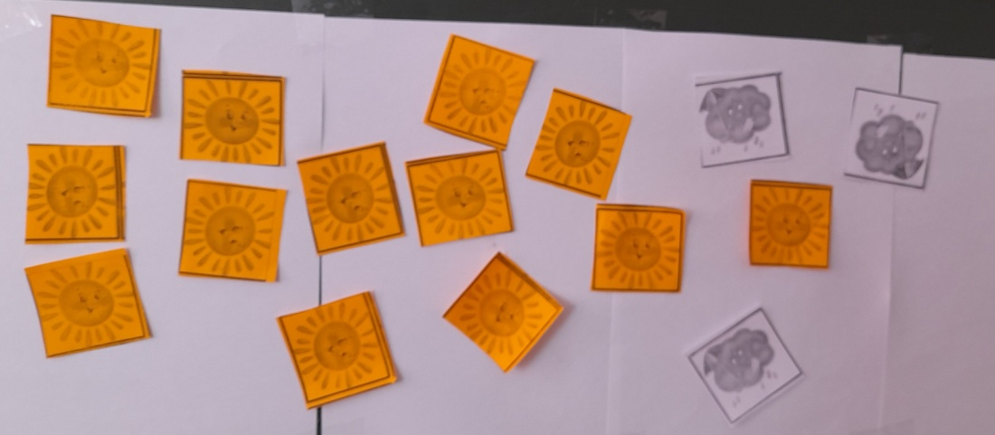
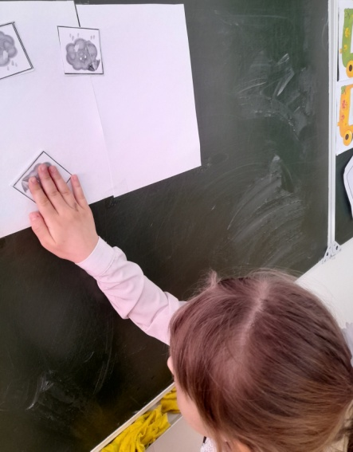
Рефлексия

Slide 16
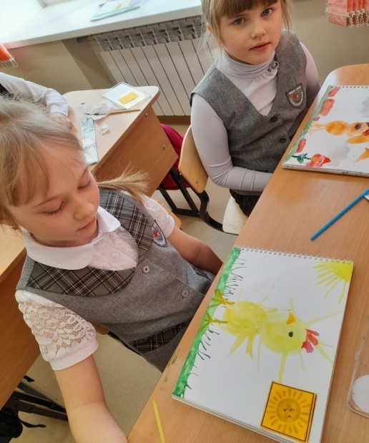
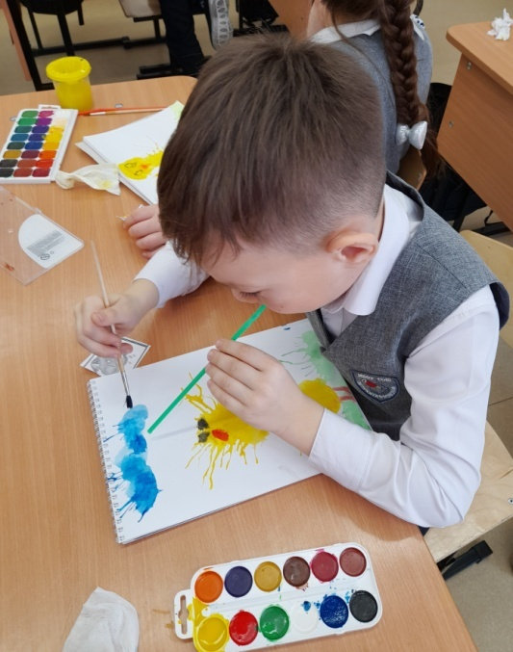
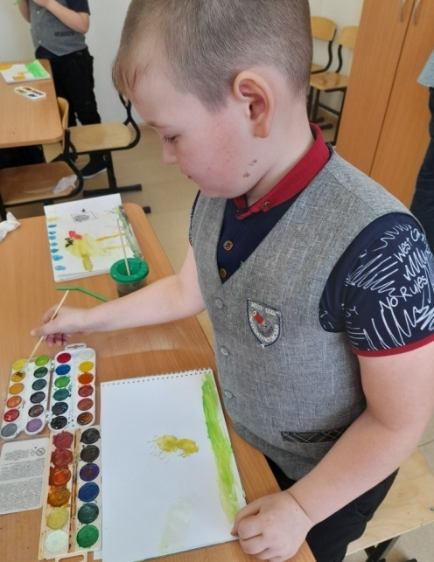
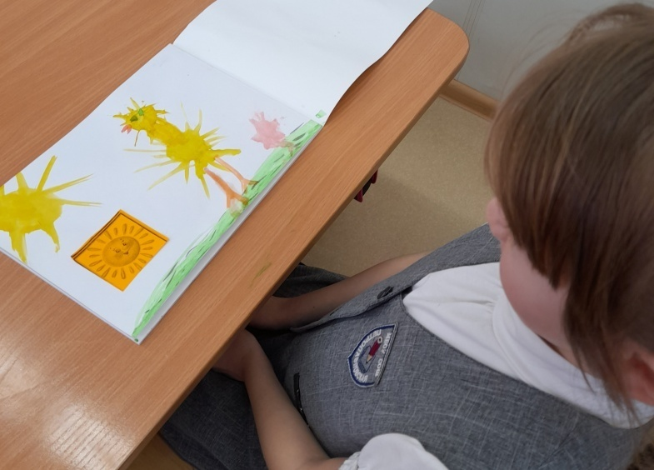
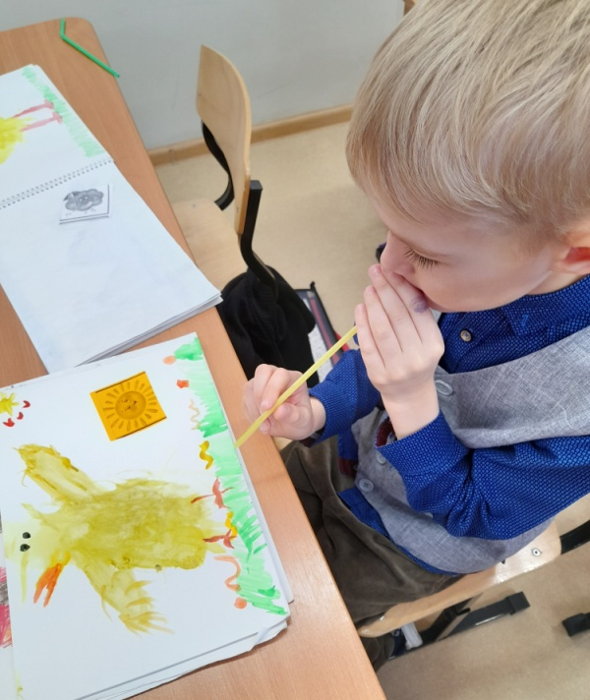
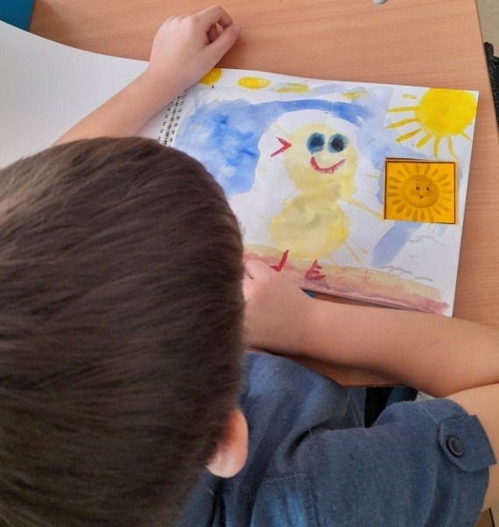
Работы детей

Slide 17
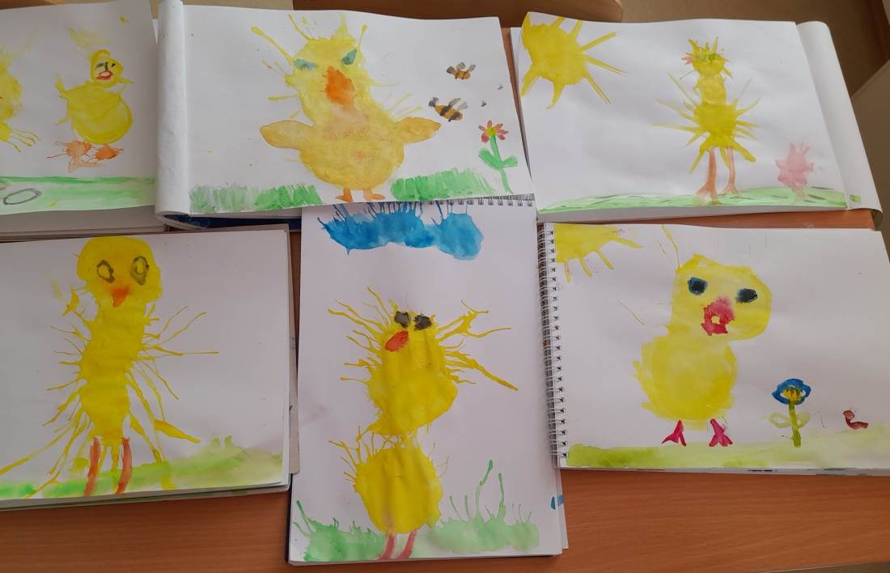
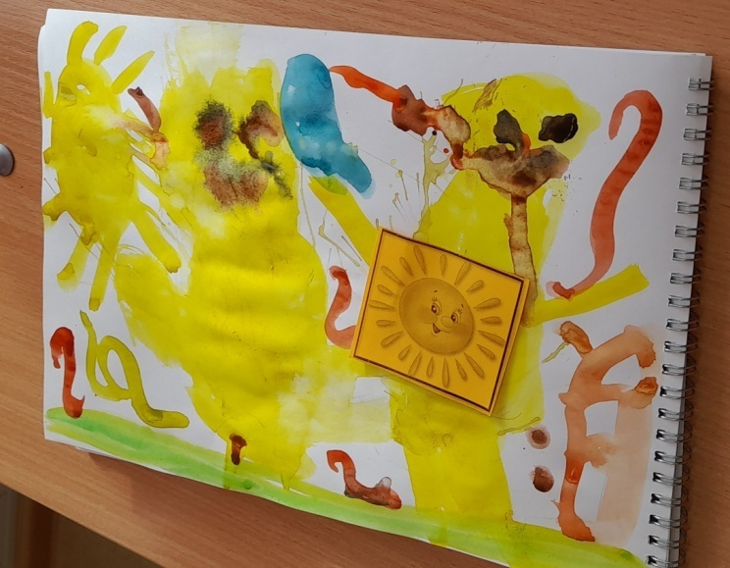
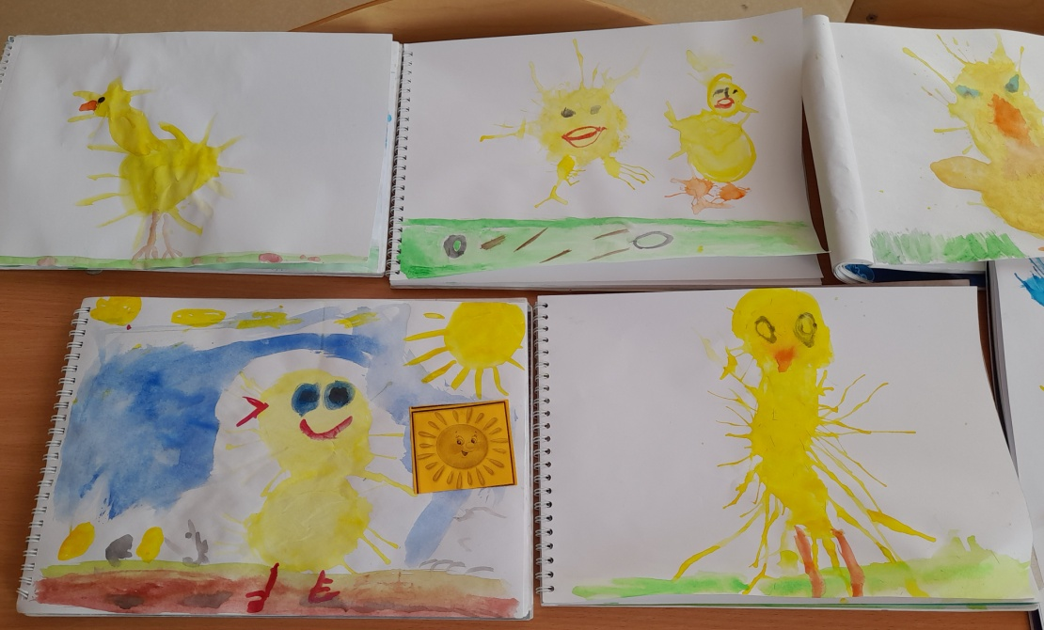

Slide 18
Интернет-ресурсы:
Лужайка с краской http://img-fotki.yandex.ru/get/9814/134091466.18a/0_fadf2_4216466e_S
Рамка нежная http://img-fotki.yandex.ru/get/9512/16969765.1e5/0_8b9fe_7fac2a3d_L.png
Лужайка http://img-fotki.yandex.ru/get/9155/16969765.15d/0_7b06f_b37e0dde_L.png
Цыплёнок http://img-fotki.yandex.ru/get/9821/16969765.227/0_8efa6_276815e0_orig.png
/

